Slide 1
TEŽAVE SLOVENSKIH
ŽIVALI
Avtorica zgodbe: Sara Rode
Montaža in priredba: Saša Klemenc

Slide 2
V zgodbi nastopajo živali, ki so zares OGROŽENE. V Sloveniji vse rastline, živali in glive prosto živečih vrst varuje zakon, ki prepoveduje, da bi rastline ali živali namerno brez opravičljivega razloga uničili ali poškodovali. Nadalje prepoveduje, da bi vrste iztrebili ali ogrozili njihov obstoj.
Ogrožene vrste so tiste vrste, katerih obstoj je v nevarnosti. Katere vrste so ogrožene, je navedeno v rdečem seznamu, ki ga določa predpis. Zanje veljajo strožja pravila. Tiste vrste rastlin in živali, ki so najbolj ogrožene ali so mednarodno varovane, so zavarovane s posebnimi predpisi: zavarovane rastlinske vrste, zavarovane živalske vrste.

Slide 3
V Sloveniji je zavarovanih 71 rastlinskih vrst, 15 rodov in ena družina ter 389 živalskih vrst, 34 redov in 17 rodov. Ker so s predpisom zavarovani poleg vrst tudi celotni rodovi, redovi in celo ena družina, je število zavarovanih vrst odvisno tudi od taksonomskega stanja v določenem času, kakor tudi poznavanja o pojavljanju vrst. Vendar to zagotavlja, da je neka vrsta zavarovana, tudi, če jo v Sloveniji na novo odkrijejo ali preimenujejo neko obstoječo vrsto v drugo oz. nek takson razpade v več novih taksonov.

Slide 4
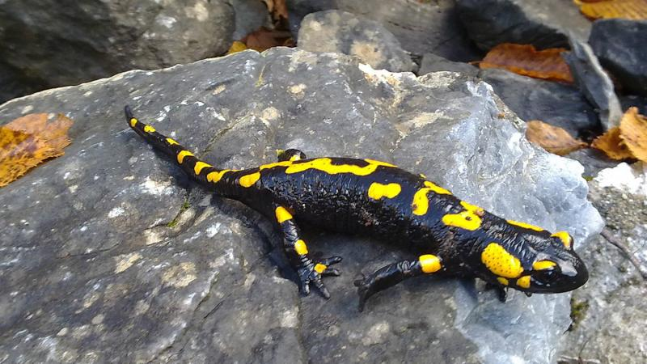
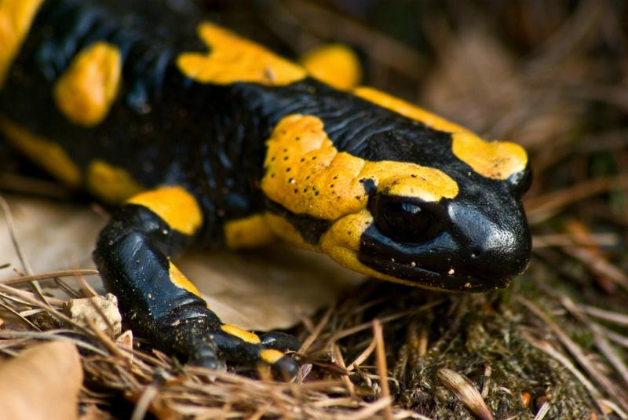
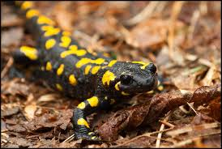
MOČERAD

Slide 5
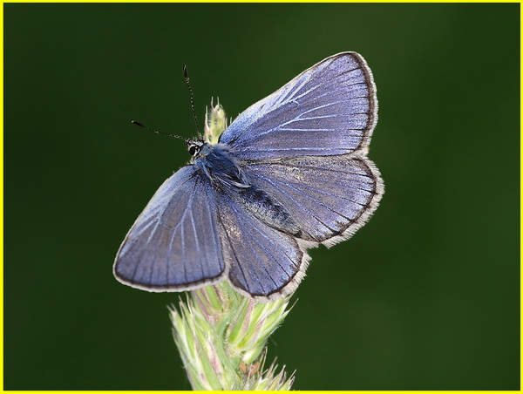
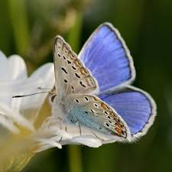
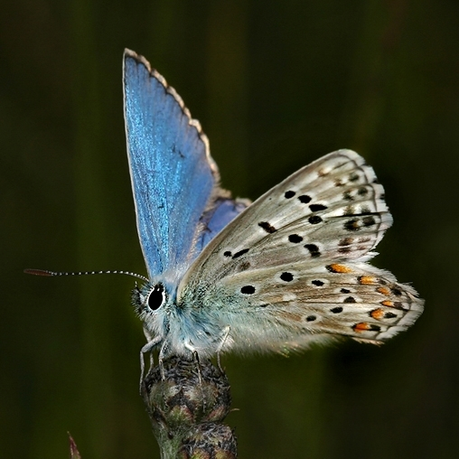
PRIMORSKI MODRIN

Slide 6
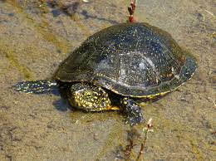
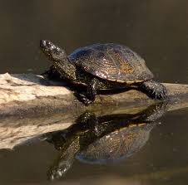
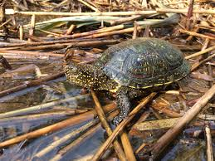
MOČVIRSKA SKLEDNICA

Slide 7
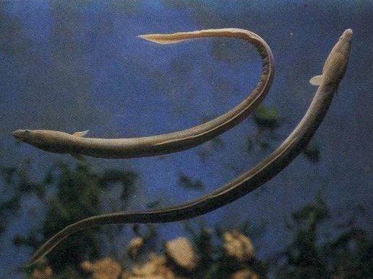
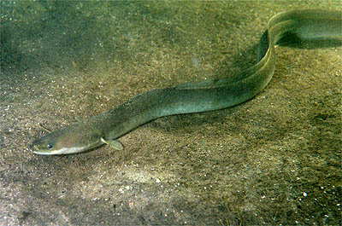
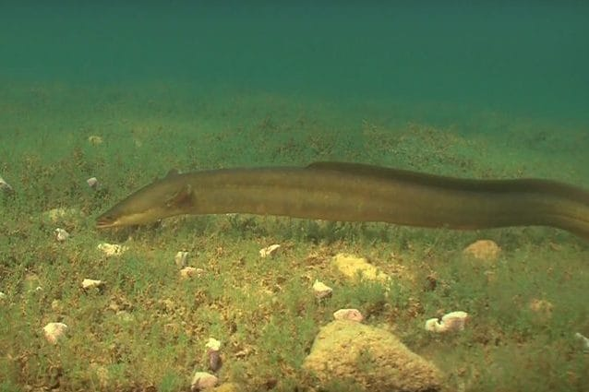
JEGULJA

Slide 8
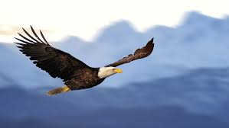
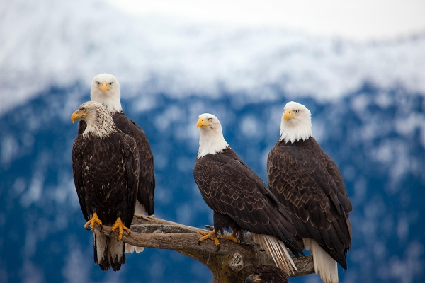
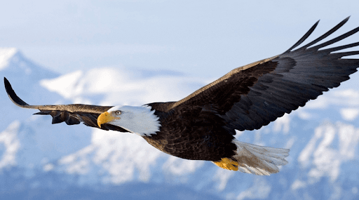
OREL

Slide 9
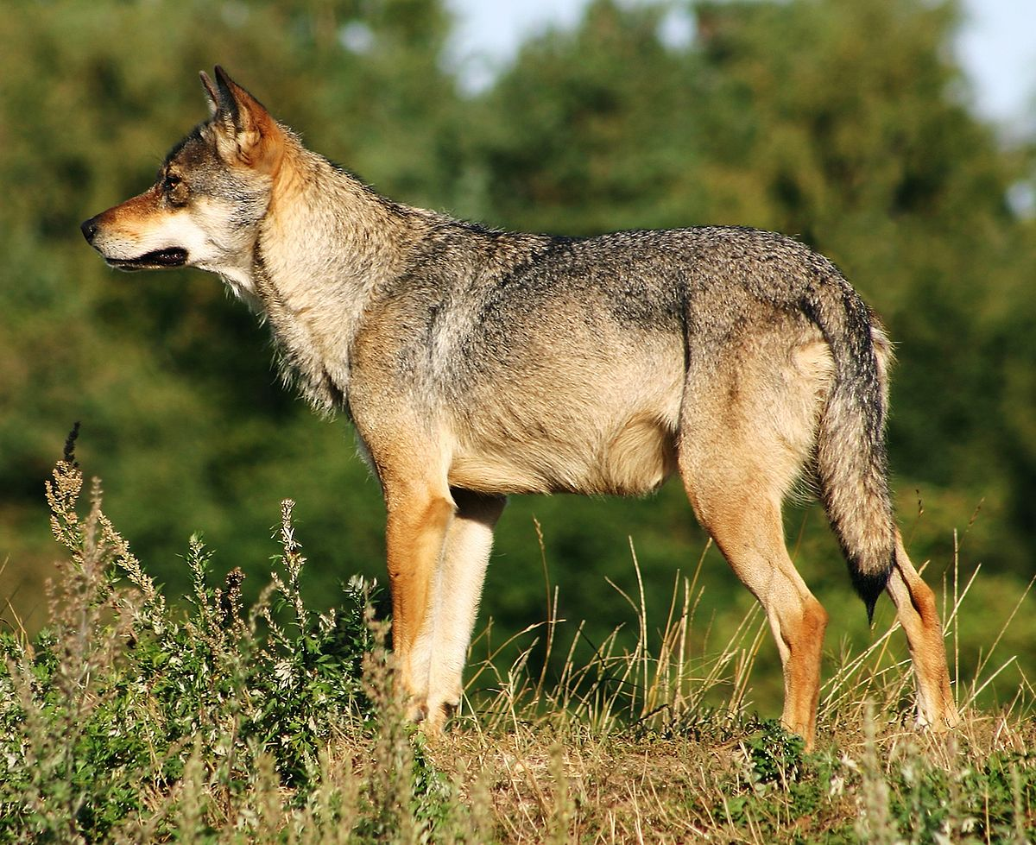
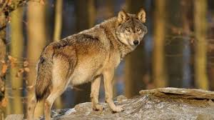
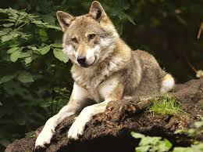
VOLK

Slide 10
RAZMISLI IN ODGOVORI:
• Kaj je dečkoma zašepetalo drevo?
• Zakaj so bile živali nesrečne?
• Katere živali so bile nazadovoljne s svojim življenjem?
• Kdo je uničeval njihove domove?
• Smo ljudje prijazni do narave?Zakaj ja?Zakaj ne?
• Kaj lahko ti sam narediš, da bi bila narava bolj zadovoljna z nami- ljudmi?

Slide 11
LITERATURA
VIRI:
- http://www.pisrs.si/
- https://www.gov.si/teme/ogrozene-in-zavarovane-vrste-rastlin-in-zivali/
- Šafaranesk, G., Berden Zrimec, M. (2014): Živali Slovenije. Ljubljana: Založba Mladinske knjige.

